Slide 1



Slide 2


造血干细胞移植术后复发伴有局部软组织感染病例分享

Slide 3

● 病例简介
摘要
1.独特性：患者重症免疫缺陷 粒细胞缺乏
2.背景：患者白血病难治复发 长期粒缺

Slide 4
● 患者基础信息
1.人口学信息：男性 34岁 西安
2.主诉：患者间断发热伴有腹股沟区疼痛半月余
3.既往史：体健

Slide 5
● 入院后检查
1.体格检查：
体温 37.6度 呼吸18次/分 血氧98% 血压108/78mmHg 腹股沟区淋巴结可触及肿大局部压痛阳性 无明显皮疹，肺部呼吸音粗 双下肺未闻及明显湿啰音，腹部无明显压痛阳性 反跳痛阴性 未触及肌紧张，肠鸣音活跃4次/分，双下肢轻度水肿。
2.辅助检查：
肺部感染

Slide 6
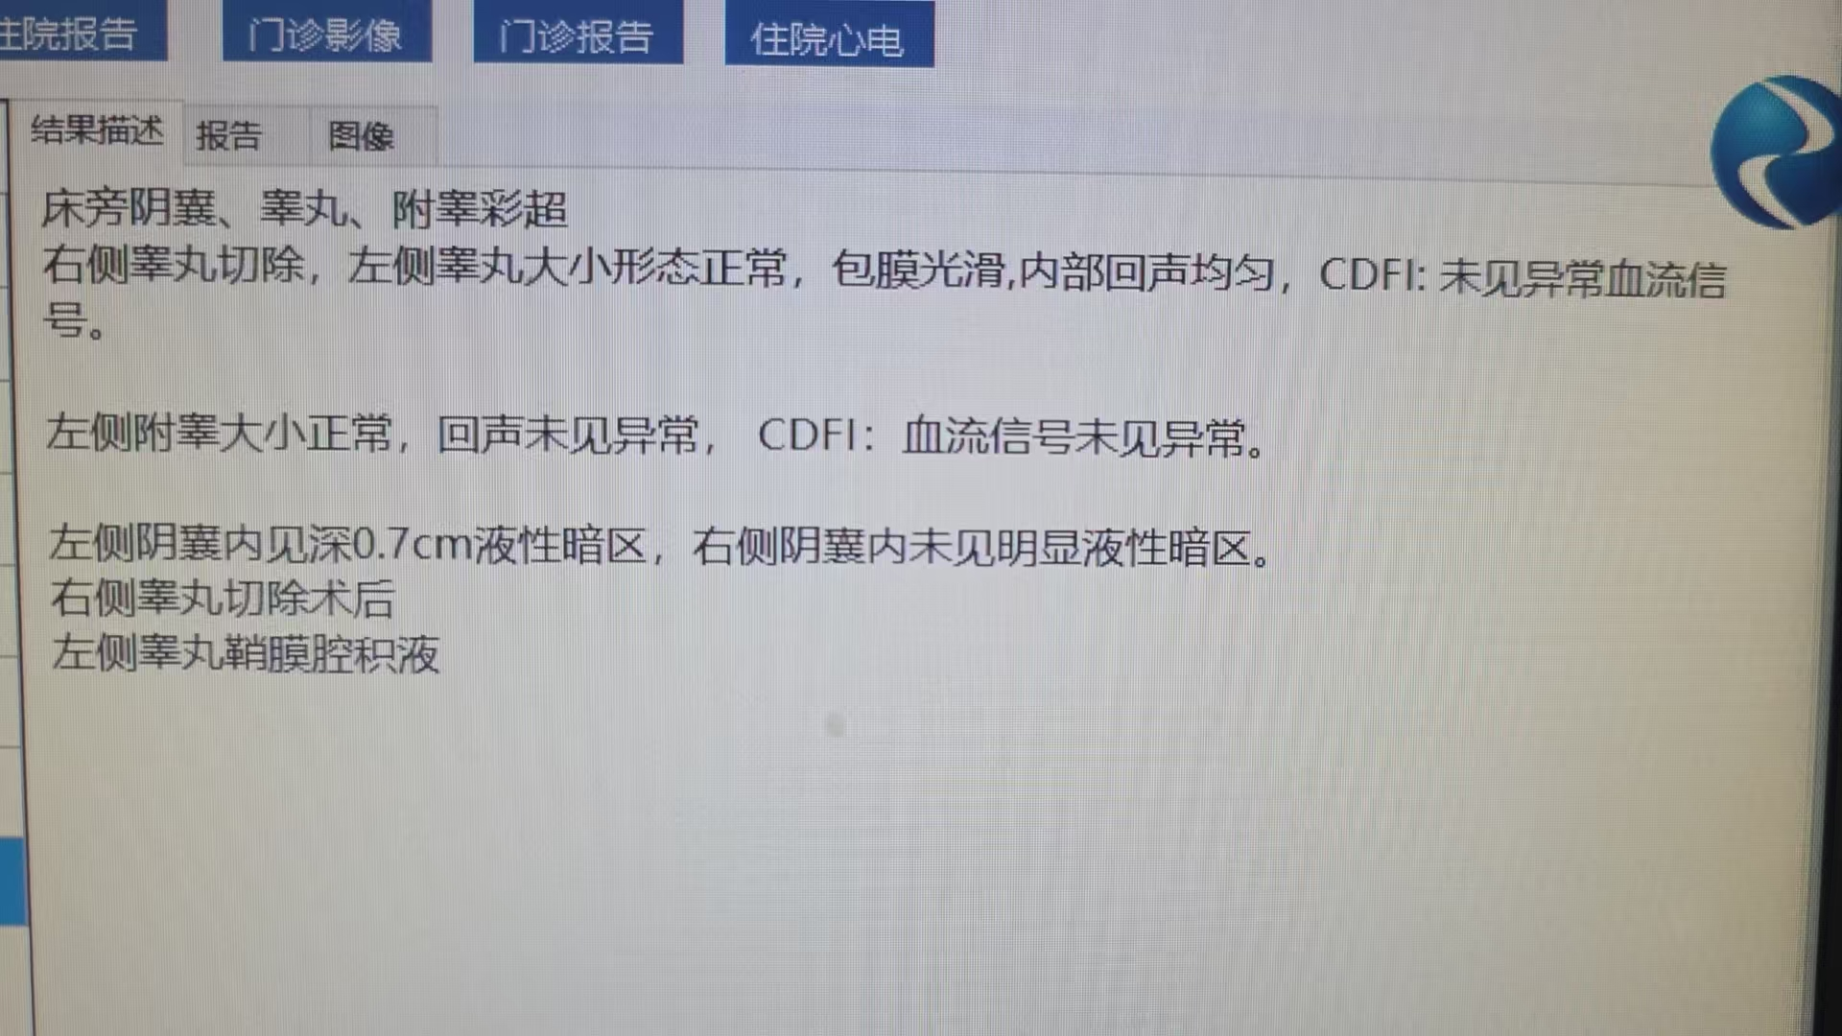
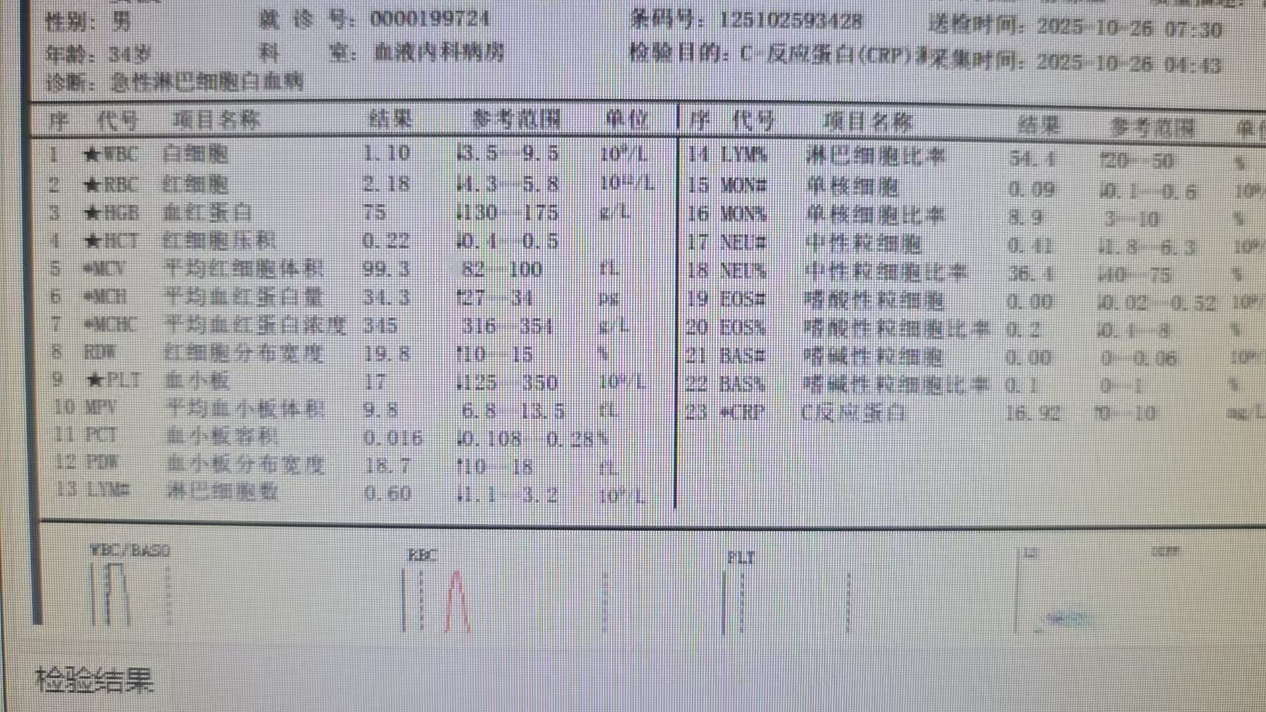
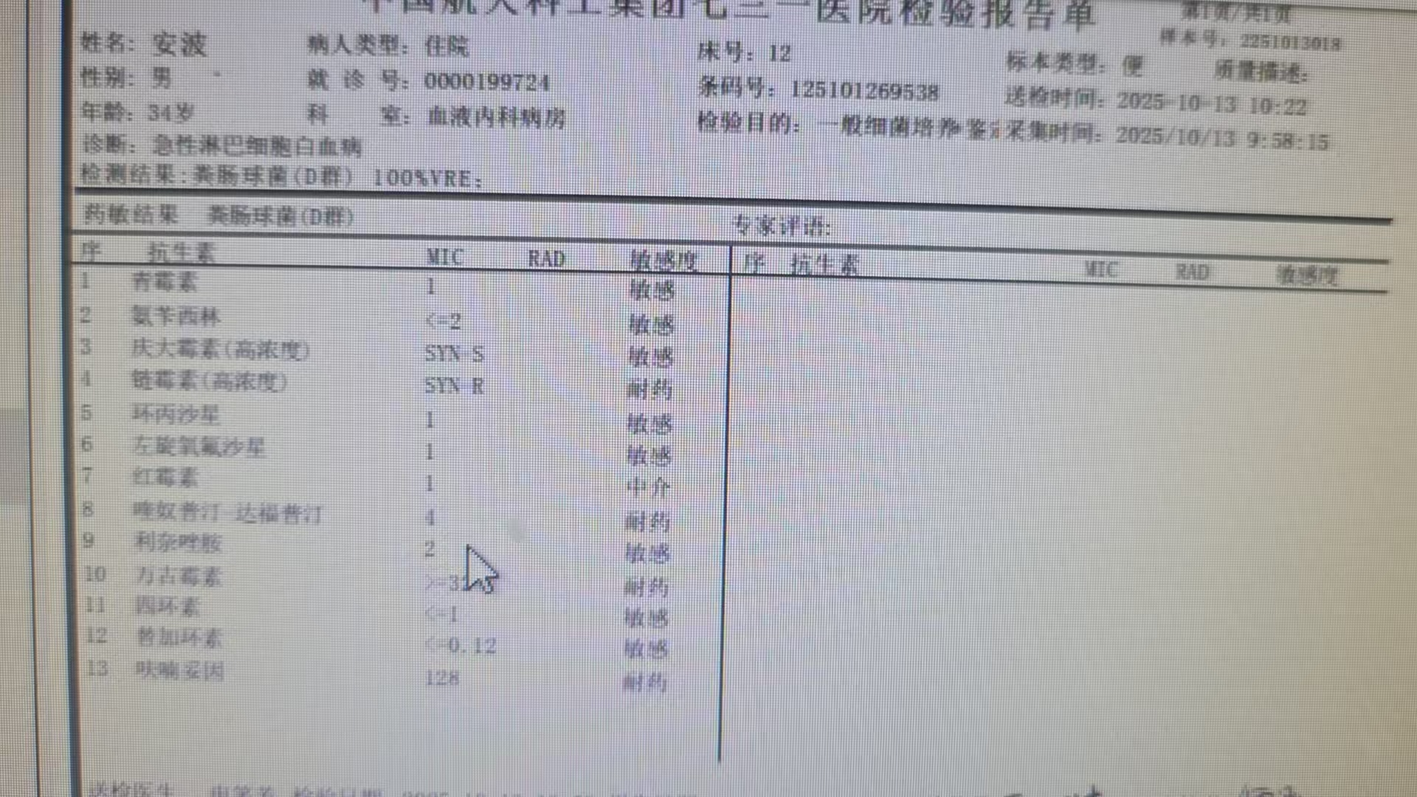
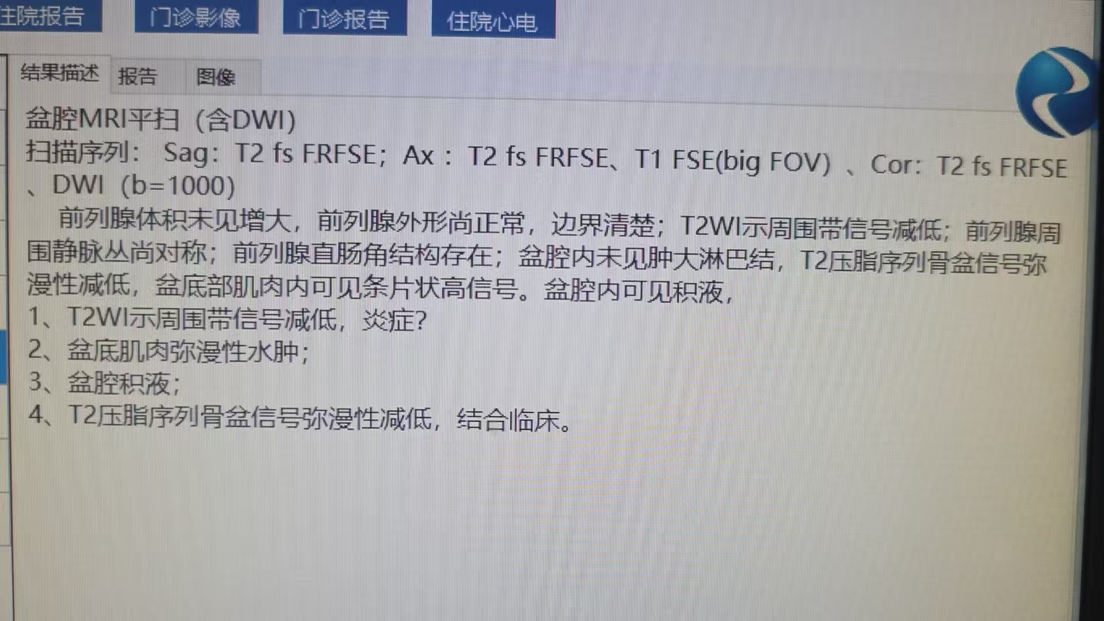
● 入院后检查
3.影像学检查：
超声
血常规三系减低
便 VRE感染
盆腔核磁

Slide 7
● 诊断评估
诊断评估
1.初步诊断：皮肤软组织感染 恶性肿瘤复发
2.诊断依据： 便培养：球菌阳性 药敏试验如上图所示
3.鉴别诊断：排除其他真菌感染

Slide 8
● 治疗过程
1.药物：替加环素 1只 q12h
头孢他啶阿维巴坦 1只 q8h
利奈 600mg q12h
2.手术：无

Slide 9
● 治疗过程
3.微生物/病理结果：便培养：球菌阳性 药敏试验如上图所示
4.方案调整：替加环素 抗感染后体温控制差 伴有严重恶心呕吐 换用依拉环素 1只 q12h
5.指标追踪：换用依拉环素后炎症指标显著下降

Slide 10
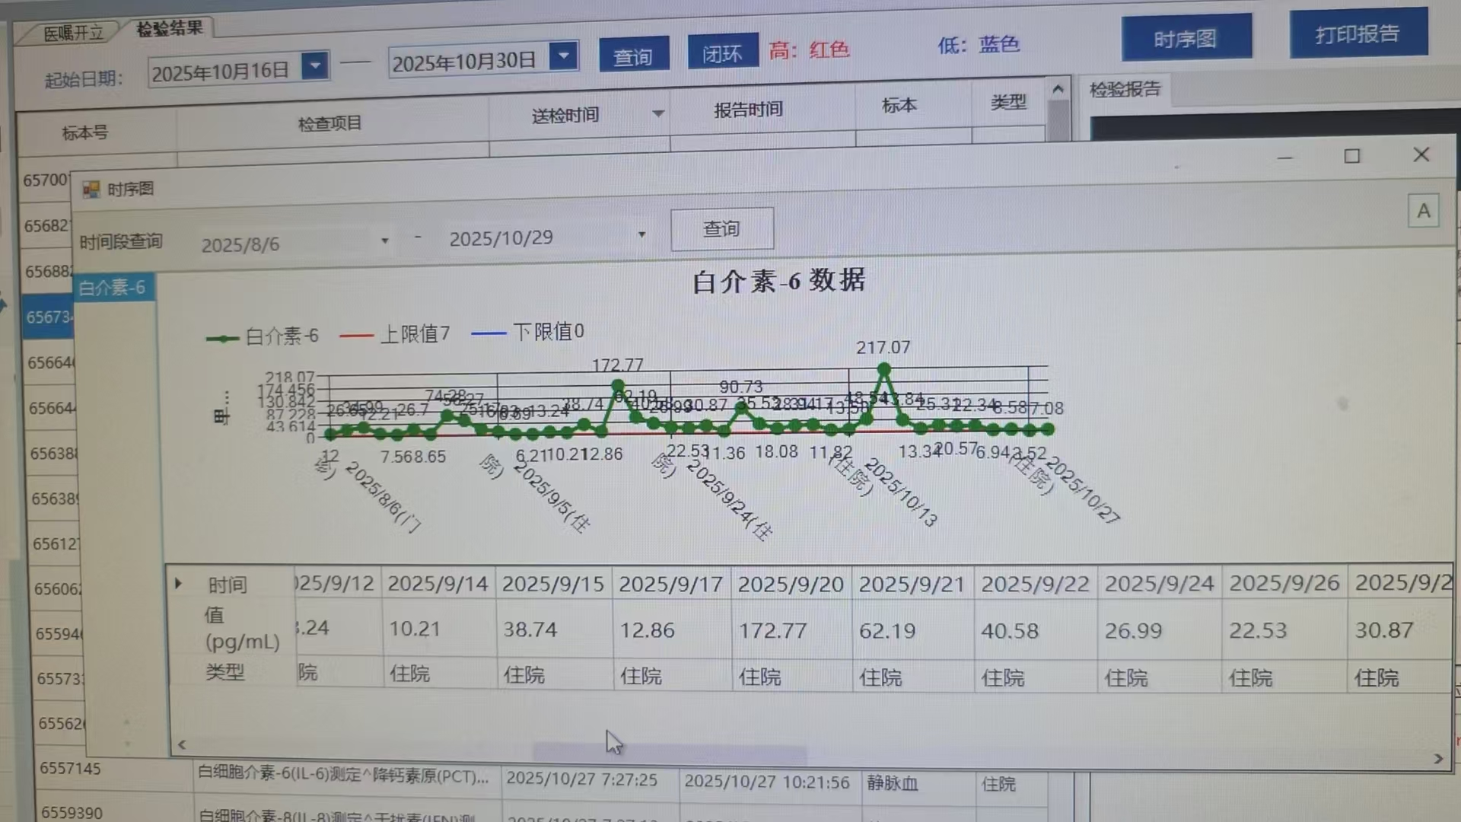
● 治疗过程
3.时间轴记录:(折线图)
炎症指标下降

Slide 11

● 诊疗体会
1.疗效评价：临床抗感染治疗后好转
2.局限性：未行支气管肺泡灌洗培养
3.结论：强化病原学筛查精准抗感染可提高治疗成功率，减少感染相关死亡

Slide 12
感谢观看
敬请指导

